Slide 1
令和２年度 大阪府SDGs有識者会議（第１回）
2020年８月18日
企画室 推進課

Slide 2
2020年度の大阪府の取組み 2020年度SDGs未来都市への選定
1

Slide 3
2020年度の大阪府の取組み
Osaka SDGs ビジョンに沿った2020年度の大阪府の取組み
※新型コロナウイルス感染症の影響等により見直しの可能性があります。
ビジョンにおける府の役割 | 主な取組
府民や企業、市町村など、様々なステークホルダーにSDGsを広く知っていただく | 大学や各種団体等との連携した普及啓発活動 ・ 大学、企業、団体向けのSDGs講義 ・ 学生・若者向けワークショップ 企業等他のステークホルダーと連携した普及活動 ・ 大阪商工会議所と連携した中小企業向け普及活動
様々なステークホルダーの取組みをSDGs実現に向けて相互につなぎ合わせていく | ステークホルダー間の連携強化 ・ 府内市町村や経済界等で構成するネットワークの構築
府自らもステークホルダーの一員として、SDGsに貢献する | SDGs未来都市としての取組み ・ 大阪府、大阪市共同提案の実現 ・ SDGs未来都市の拡充に向けた府下市町村への提案支援
ハード・ソフト両面から「SDGsを具現化した都市づくり」を進め | 大阪府SDGs有識者会議の設置 ・効果的なSDGsの推進に向けた検討

Slide 4
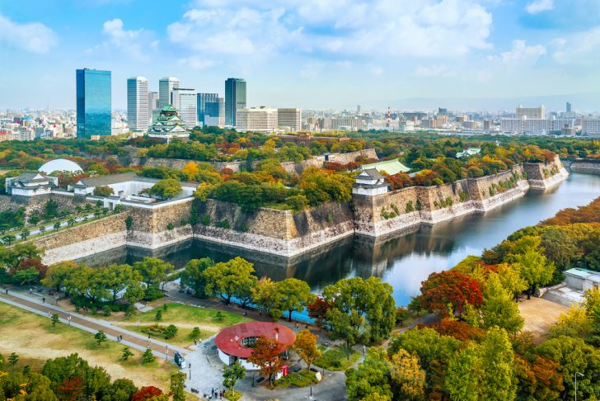
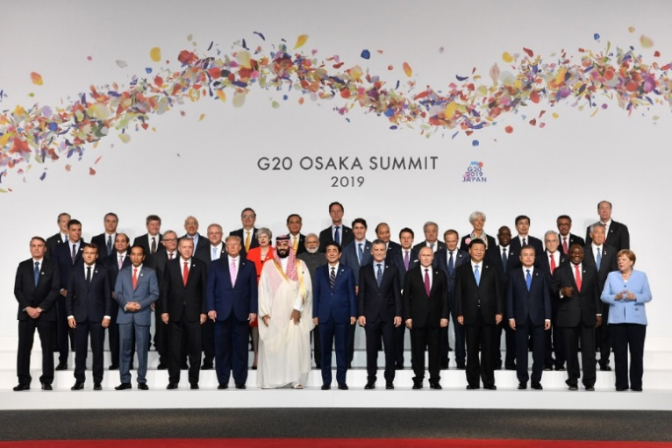
2020年度SDGs未来都市について
大阪発「大阪ブルー・オーシャン・ビジョン」推進プロジェクト ～2025年大阪・関西万博をインパクトとした「SDGs先進都市」の実現に向けて～
大阪府・大阪市

Slide 5
「SDGs未来都市」全体計画の概要と「自治体SDGsモデル事業」の関係
■ 将来ビジョン
■ 自治体SDGsの推進に関する取組
万博開催都市として、一人ひとりがSDGsを意識し、自律的に17のSDGs全ての達成をめざす「SDGs先進都市」の実現に向け、取組みを進めていく
あるべき姿の実現に向けた優先的なゴールやターゲットを踏まえ、次の先導的な取組みを実施。様々なステークホルダーとの連携を広げていく。
１ おおさかええまちプロジェクト
・ 高齢者の介護予防にもつながる活躍の場を、プロボノによる直接的支援等を通じた住民主体の支え合いにより構築し、生涯を通じ健康でいきいきと暮らし続けることのできる社会の実現をめざす
（3,8）
■ 2030年のあるべき姿
いのち輝く
幸せな暮らし
多様なチャレンジによる成長
世界の未来を
ともにつくる
（11,3）
２ 健康寿命の延伸
・ 10の健康づくり活動「健活10」を活用した健康づくりや、電子マネーが当たる「おおさか健活マイレージ“アスマイル”」の展開などオール大阪での健康づくりの機運醸成と社会環境整備を推進していく
（3,8）
■ あるべき姿の実現に向けた優先的なゴール、ターゲット
（11,3）
17のSDGs全ての達成をめざす中で、とりわけ、課題を克服すべき
ゴールや世界に貢献できるゴール（重点ゴール）に注力
３ 子どもの貧困対策
・ 子どもの将来が生まれ育った環境で左右されることのないよう、子どもの居場所や企業、社会福祉施設等のネットワークの運営で、企業等から物資提供の支援を受ける仕組みづくり等に取り組む
（1,2）
（1,2）
（8,5）
（9,2）
（11,3）
・都市の強みを活かしながら勤労世帯の家計所得を底上げ
・社会改題の解決や生活の質の向上など、スマートシティ化
４ 府立学校等のスマートスクール化に向けた取組
・ 教育の質の向上を図るため、知的障がい者支援学校におけるVRを活用したソーシャルスキルトレーニングや、学習履歴や出欠・生活指導状況の可視化など、スマートスクールモデルを確立
（4,1）
（4,3）
経済
（12,2）
（12,4）
（12,5）
（13,1）
（13,2）
（13,3）
５ 海洋プラスチックや気候変動の問題解決に向けた環境技術イノベーションの戦略的な促進と普及に向けた取組
（12,2）
（12,4）
（12,5）
（3,8）
（4,3）
・生涯を通じ健康で、自らの意思に基づき活動できる社会
・持続可能な社会の創り手としての子どもたちの学力向上
・2050年のCO2排出量実質ゼロをめざす
・「大阪ブルー・オーシャン・ビジョン」の早期達成に貢献
・ 化石燃料に依存しないプラスチック等の循環利用技術など、環境先進技術シーズ調査や、効率的な空調システム実用化など、環境技術のイノベーションの戦略的促進と普及を図る
（13,1）
（13,2）
（13,3）
社会
環境
これら、重点ゴールを中心にSDGsの取組みを進める中で、最も広く様々なステークホルダーに関りがあり、他の自治体等への波及も見込まれ、三側面の統合効果が創出されるSDGsの特性をわかりやすく体現できる事業を、「自治体SDGsモデル事業」として取り組んでいく
※ 重点ゴールの分析手法が「第3回ジャパンSDGsアワード」受賞

Slide 6
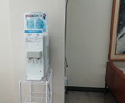
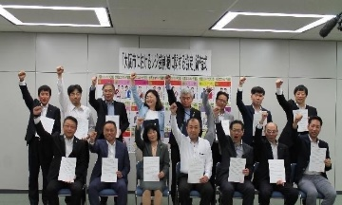
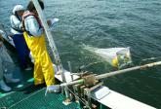
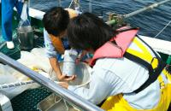
「自治体SDGsモデル事業」の概要
【目的】
〇 日本で初めて大阪で開催された「G20大阪サミット」の象徴的レガシーである「大阪ブルー・オーシャン・ビジョン（※）」を世界に先駆けて先導する
※ 2050年までに海洋プラスチックごみによる新たな汚染をゼロにすることをめざす世界共通のビジョン
【概要】
〇 経済、社会、環境という三側面から、３Ｒ（リデュース、リユース、リサイクル）などの普及啓発や、環境先進技術シーズ調査、海ごみの回収などに府域全体で幅広く取り組み、それらの成果が集約された具体的な行動の一つとして、「地域・事業者の連携による新たなペットボトル回収・リサイクルシステム」を確立していく
①経済面の取組
②社会面の取組
③環境面の取組
①－1 海洋プラスチック問題等の解決に向けた環境先進技術シーズ調査普及啓発事業
①－2 バイオプラスチックビジネス等推進事業
①－3 国連環境計画国際環境技術センター（UNEP－IETC）との連携事業
①－4 水・環境技術の海外プロモーション事業
②－1 マイボトル・マイバッグの普及促進
②－2 公共空間における給水スポット設置事業
②－3 大阪湾の環境改善と府民の環境意識向上
②－4 環境問題に取り組む若者の育成
②－5 資源集団回収活動によるコミュニティビジネスの振興
③－1 海洋プラスチック問題等の解決に向けた 環境先進技術シーズ調査普及啓発事業
③－2 大阪湾におけるマイクロプラスチック、 海洋漂着ごみの実態調査
③－3 大阪湾の海ごみの回収事業
③－4 ごみの減量と3Rの啓発推進事業
③－5 小・中学校での「おおさか環境科」の 実施
無料給水機の設置 マイバッグ協定
大阪湾のマイクロプラスチック調査の様子
三側面をつなぐ統合的取組
「大阪ブルー・オーシャン・ビジョン」推進事業
①「大阪ブルー・オーシャン・ビジョン」実行計画の取りまとめと推進体制の構築
②「地域・事業者の連携による新たなペットボトル回収・リサイクルシステム」の確立
③モデル事業をはじめとするSDGsの取組みに関する情報発信と国際協力の推進

Slide 7
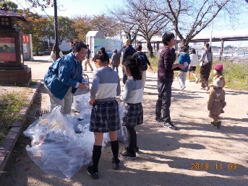
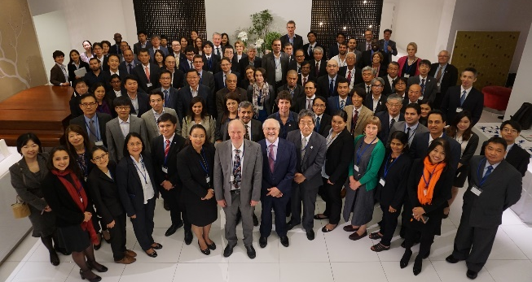
三側面をつなぐ統合的取組（「大阪ブルー・オーシャン・ビジョン」推進事業）の概要
『「大阪ブルー・オーシャン・ビジョン」推進事業』の構成
「大阪ブルー・オーシャン・ビジョン」の実現等に貢献するための計画を取りまとめ、推進体制の構築を図り、
同計画に基づきプラスチックごみの資源循環を推進するとともに、大阪の取組みを国内外に発信する事業を実施。
①
②
③
「大阪ブルー・オーシャン・ビジョン」
実行計画の取りまとめと推進体制の構築
「地域・事業者の連携による新たなペットボトル回収・リサイクルシステム」の確立
モデル事業をはじめとするSDGsの取組みに関する情報発信と国際協力の推進
・実行計画の取りまとめ、推進体制の
構築
・三側面の統合的マネジメント、
全体最適化
・ペットボトルを「有価物」として
回収・運搬・再資源化
・売却益の地域還元、活性化
※環境省とのモデル事業で効果検証済
・自治体SDGsモデル事業の成果等
を国内外に情報発信
・好事例の他地域への広がりと、
途上国の環境問題解決に貢献

Slide 8
7
意見交換① コロナ禍における大阪府のSDGsの取組み

Slide 9
意見交換①：コロナ禍における大阪府のSDGsの取組みについて
＜経緯について＞
〇 昨年度、“Osaka SDGs ビジョン”（以下「ビジョン」という。）を策定。SDGs先進都市の実現に向け、17ゴールのうち、重点的に取組むゴールや、関連するゴールを整理をおこなった。
〇 一方、今回のコロナ禍により、様々な社会問題や課題が顕在化し、社会経済の持続可能性そのものが脅かされ、人々の分断・孤立化・不安が高まる中、人と人とのつながりや支え合う心を取り戻すとともに、「誰一人取り残さない」というSDGsの理念の具体化がまさに求められていると考える。
〇 以上を踏まえ、コロナ禍における大阪府のSDGsの取組みの方向性について議論する。

Slide 10
意見交換①：コロナ禍における大阪府のSDGsの取組みについて
コロナ禍における大阪府の動き
府政運営の基本方針2020【改定版】（案）
基本的な考え方（抜粋）
一旦は落ち着いたかに見えた感染者数の状況が日々変化するなど、コロナとの厳しい闘いは長期戦となる。「コロナとの共存」を前提に、「誰一人取り残さない」というSDGsの理念も踏まえ、真に支援が必要な府民や事業者をしっかり支えながら、未曾有の危機を乗り越えていく。そして、2025年大阪・関西万博も見据え、コロナを克服した先にある、「世界の中で躍動し、成長し続ける大阪」の未来をつくっていく。
そのために、医療・経済の両面から府民の命を守るため、感染拡大の抑制と社会経済活動の維持との両立を図る。

Slide 11
意見交換①：コロナ禍における大阪府のSDGsの取組みについて
＜コロナ禍における大阪府のSDGsの進め方＞
〇 コロナ禍により、感染症などの健康リスクは全世界にとって大きな課題であることが再認識された。
〇 また、感染拡大防止と経済社会活動の両立に向けた行動変容が進んでおり、コロナという災害に負けない持続可能な社会（コロナとの共存社会）づくりへの注目は高まっている。
（重点ゴール「ゴール３：健康と福祉」や「ゴール11：持続可能都市」の重要性がさらに向上。）
〇 あわせて、雇用対策や教育環境の維持といった関連ゴール（ゴール１「貧困」、ゴール４「教育」）の必要性も増している。
〇 コロナ禍を機に、 積極的に社会変革を図りながら、コロナとの共存社会に向け重点ゴール及び関連ゴールに沿った取組みを進めつつ、「誰一人取り残さない」というSDGsの理念の具体化や、「府民の豊かさ〔well-being〕 」、「大阪の豊かさ〔well-being〕 」を追求する。
重点ゴールと関連ゴール
国際社会全体の課題であるジェンダーや人権、気候変動への取組み
ゴール３
重点
ゴールⅠ
「健康と福祉」
（“いのち”や暮らし、次世代の課題としての取組み）
府民の
well-being
ゴール１
ゴール４
ゴール12
「貧困」
「教育」
「持続可能な生産と消費」
（「ゴール３」と関連する横断的な課題としての取組み）
ゴール11
重点
ゴールⅡ
地域（大阪）の
well-being
「持続可能都市」
（他のゴールを集約しながら、様々な課題解決にバランスよく貢献）
産業や雇用、イノベーションといった都市としての強みを活かす

Slide 12
参考資料
● 健康は、これまでから関心が高い項目であったが、コロナ禍を経てさらに高まっている。
出典：大阪府『新型コロナウイルス感染症の影響に関する府民アンケート』より作成

Slide 13
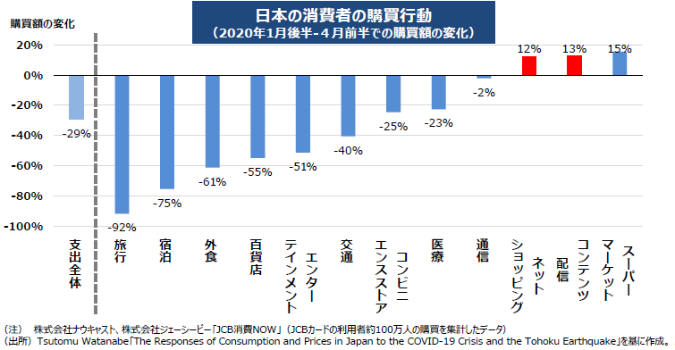
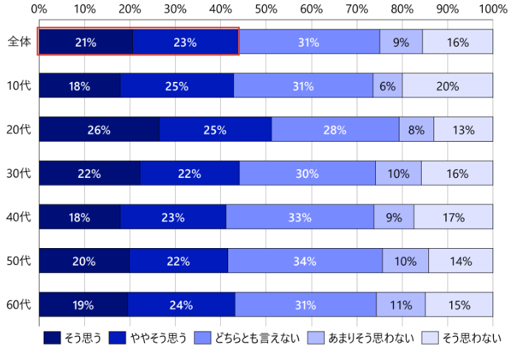
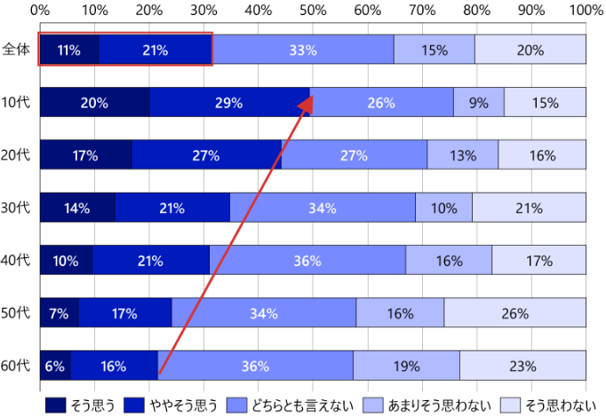
参考資料
● コロナによる外出自粛の中でも、巣ごもり消費やEC取引（ネットショッピング）、キャッシュレス決済といった非接触型
サービスが増加するなどの行動変容が起こり、持続可能な経済活動を行うようになってきている。
■ サービス利用の変化
【Q：EC（ネットショッピング）の利用が増えたか？】
■ 支払い方法の変化
【Q：キャッシュレスでの支払いが増えたか？】
出典：野村総研 『新型コロナウイルス拡大による
生活の変化に関するアンケート』

Slide 14
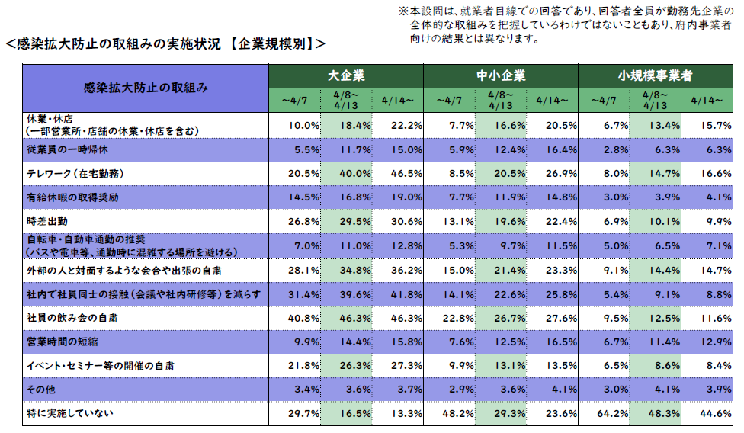
参考資料
● 企業も感染拡大防止のためのステークホルダーとして、テレワークや時差出勤の推奨、対面でのコミュニケーションを
避けるなど、持続可能な社会づくりに向けた行動変容を積極的に推進している。
出典：大阪府『新型コロナウイルス感染症の影響に関する府民アンケート』より作成

Slide 15
参考資料
● 今回のコロナ禍では特に非正規雇用者の収入減が顕著であり、生活保護の利用を始めた世帯も大幅に増加する
など、貧困につながる課題の顕在化が見られる。
※大阪府全体の
2020年４月は
前年同月比＋16.3％
出典：大阪府『新型コロナウイルス感染症の影響に関する府民アンケート』、厚生労働省 『被保護者調査』

Slide 16
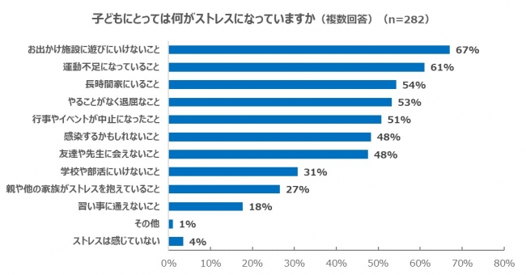
参考資料
● 教育分野においても授業のオンライン化などの取組みが進んだ一方、コロナの感染が広がる中で休校や行事・イベ
ントの中止、オンライン化に伴う新たなストレスが生じており、引き続き教育環境維持の取組みが必要。
出典：⼦どもとお出かけ情報サイト 『いこーよ』 調べ

Slide 17
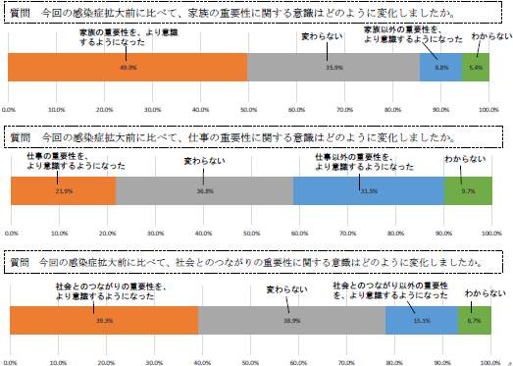
参考資料
● 家族やコミュニティに対する意識の変化を見ると、感染拡大前に比べ、“家族の重要性”、“仕事以外の重要性”、
“社会とのつながりの重要性”をより意識するようになっており、 地域社会の中で支えあい、つながりの必要性が高ま
っている。
出典：内閣府 『新型コロナウイルス感染症の影響下における生活意識・行動の変化に関する調査』

Slide 18
意見交換② ステークホルダーによる自発的な行動に向けて
17

Slide 19
意見交換②：ステークホルダーによる自発的な行動に向けて
＜基本的な考え方＞
〇 SDGsは2015年に国連総会で採択された「持続可能な開発のための2030アジェンダ」（以下「アジェンダ」という。）のもと、“誰一人取り残さない”という共通理念に沿って、大胆かつ変革的な手段により持続可能な社会の実現をめざすもの。
〇 アジェンダでは、すべての国及びすべてのステークホルダーは、協同的なパートナーシップの下、この計画を実行するとしており、SDGsは行政や企業だけでなく、個人を含めたあらゆるステークホルダーが理解し、行動していくことが重要となっている。
〇 特に、2025年に開催される大阪・関西万博は、そのメインテーマとして「いのち輝く未来社会のデザイン」を掲げている。これはまさにSDGsが達成された社会をめざすものであり、大阪は万博の地元都市として、世界の先頭に立って「SDGs先進都市」の達成に貢献していく必要がある。
〇 以上を踏まえ、2030年の目標年次に向け、大阪にゆかりのあるあらゆるステークホルダーの自発的な行動を促すために有効と思われる取組みについて議論する。

Slide 20
意見交換②：ステークホルダーによる自発的な行動に向けて
＜ステークホルダーの声＞
◆ 若者ワークショップ（8/7(金)実施、学生や若手社会人など20名が参加）での意見
〇 SDGsを自分事化するために
・ SDGsという言葉自体を難しいと感じる人もいる。「SDGs＝面白いもの」として、ハードルを下げる必要。
・ SDGsを身近に感じられるメッセージが必要。
（SDGsは途上国だけの問題と思われがち。コロナ禍はもちろん日常の些細な問題困りごとにもSDGsが密接にかかわっている。）
・ また、記憶に残るよう、簡潔でわかりやすくまとまっている方が良い。
・ 日常生活の中で自然と行動できるようになれば自分事化したことになると思う。
・ SDGsのワードを使わない（海をきれいにしようなど具体的な動きで伝える。ロゴなどで伝える。）
〇 広く知ってもらうために
・ 拡散に向けては、SNSやYouTube等の媒体を活用してはどうか。
・ 高齢者などSNSの認知度が低い世代に対しては、SNS以外（テレビ、新聞、ポスターなど）での周知も必要ではないか。
・ 若い世代から上の世代に積極的に伝えていくことも重要。
〇 大阪らしさや大阪ならではの取組み
・ 大阪弁やお笑いと連動した発信（キャッチコピーを大阪弁にした発信）。
・ 通天閣やたこ焼きなど大阪ならではのものに着目して親しみ感をだしてはどうか。
◆ 企業ヒアリングのなかで出た意見
〇 企業によるSDGsの取組みは、現状バラバラに行動しているためインパクトが不足している。統一した考えのもと一緒にやっている感
がでれば、広がりが生まれると思う。
〇 難解でなく、楽しいものと思ってもらうことが大切。また、企業として、特に大阪においては、「SDGsをやると何の得になるのか」を
意識させることで、さらにSDGsに取組むモチベーションにつながるのではないか。

Slide 21
意見交換②：ステークホルダーによる自発的な行動に向けて
● これらの声を受け、SDGsの理念をわかりやすく表した共通メッセージとして、（仮称）「大阪SDGs行動憲章」を
策定し、大阪にゆかりのあるあらゆるステークホルダーの自発的な行動を促していくことを検討。
大阪SDGs行動憲章（案）
≪前文≫
わたしたちは、2025年大阪・関西万博の地元都市として、「誰一人取り残さない、持続可能な社会の実現」を目指す“持続可能な開発のための2030アジェンダ”（SDGs）の理念に賛同し、あらゆるステークホルダーとの連携・協調のもと、未来に向けた大阪の持続的な成長に寄与するとともに、誰もがSDGsを意識し、自律的に17のゴールの達成を目指す「SDGs先進都市」を実現します。
（一人ひとりの自由な発想で行動）
１．SDGsの達成に向け、大胆な社会の変革を恐れず自由な発想で行動します。
（目標を意識した行動）
２．2030年に住みたい大阪を自分なりにイメージして行動します。
（周囲との連携による行動）
３．国内外の誰とでもコミュニケーションをとりながら、お互いの良いところを学び合います。
※視点
① 分かりやすい表現 ②印刷物などでの見やすさ、使いやすさ（あまり長くしない）③ 大阪らしさ、大阪ならでは

